Slide 1
电子电路设计实验II
叶险峰 施红军 邓靖靖
信息与电子工程实验教学中心
2025年2月

Slide 2
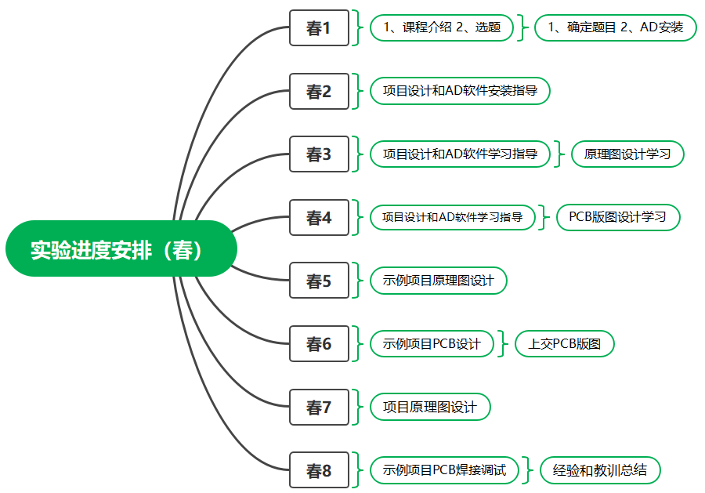

Slide 3
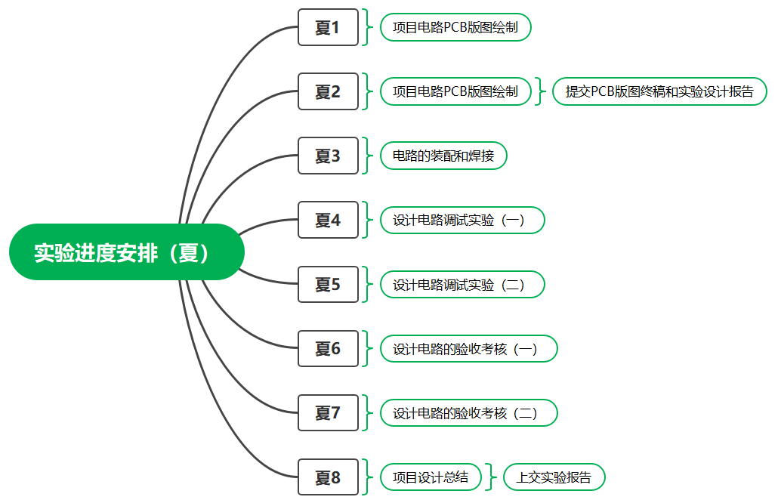

Slide 4
一、结合Arduino项目
A1、基于Arduino的函数信号发生器
A2、基于Arduino的简易万用表制作
A3、 Arduino温度监测与控制实验
A4、 Arduino倒计时定时器的设计、制作与调试
A5、 Arduino实时音频处理实验
A6、 Arduino多功能数字时钟的设计与制作
二、一般项目：
B1、函数信号发生器的设计、组装与调试研究
B2、 RC正弦波振荡器（文氏振荡器）的设计与研究
B3 、串联型直流稳压电源的设计与制作
B4、 频率-电压转换器研究
B5、 电压-频率转换电路研究
B6 、电流-电压转换电路实验研究
B7、 温度检测显示与控制器的设计与制作
B8 、D类功率放大器设计研究实验

Slide 5
分组和成绩组成
两人一组，完成以下任务：
1、选择一般项目中的实验“6.电流-电压转换电路实验研究（示例项目）”，作为示例练习项目，每人必做；
2、从一般项目或Arduino项目中，选一个题目，合作完成。
每人分别提出方案，设计电路，择优选择一块PCB加工，安装测试时合作，独立完成各自的实验报告。
课程总成绩 = 实验报告（60%）+电路制作（15%）+电路验收（15%）+课程思政及表现（10%）

Slide 6
课程资源
ftp://10.71.72.109
学在浙大

Slide 7
实验报告格式
1、实验目的和任务；
2、实验原理、设计与仿真等；
3、主要仪器设备；
4、实验过程与数据记录及处理，包括：
各项实验内容、操作方法、实验步骤、实验数据的记录与分析处理、实验结果与分析 ；
5、讨论总结、体会（含课程思政内容，1000字以上）。

Slide 8
信息与电子工程实验中心
实验室安全教育
凡是进入实验室的学生，必须自觉服从管理，严格执行实验室的各项管理规定，严格遵守仪器设备的操作规程。请务必仔细阅读实验室墙上的《实验室学生安全操作规则》和《实验室学生守则》。
进入实验室之前必须认真预习实验内容，明确实验目的、原理、实验步骤 。
仪器设备应按使用方法操作，不得随意更换或拆卸，实验完毕后应关闭实验桌上所有设备电源并按原样整理桌面。仪器设备若有故障， 请向老师报告并做好记录，不要擅自处理。
实验过程中应随时注意安全，若发现异常现象，应切断电源并报告老师处理，切勿盲目乱试，擅自拆修。

Slide 9
信息与电子工程实验中心
实验室安全教育
使用电烙铁要特别注意人身安全和电气安全，严禁将电烙铁随意放置在桌面或地上，绝对不可让烙铁头碰触电线、也不要让烙铁头直接碰触桌面和仪器面板，避免烫坏。电烙铁使用后要稳妥放置在烙铁架上，并随时注意导线、人体不要碰到烙铁头，以免烧化塑料引起短路以致触电事故或不必要的烫伤。电烙铁使用完毕或中途离开实验室要及时断电，以防引起火灾。
实验中需如实记录实验数据，严禁抄袭他人数据或伪造实验记录 。
不得将食物带入实验室，不允许穿拖鞋、背心进入实验室。
实验室内不得乱扔杂物、纸屑，不得大声喧哗，严禁吸烟。保持实验室内文明卫生整洁。

